Slide 1
§ 26. Живопись и архитектура Беларуси в 1860-х гг.— начале ХХ в.

Slide 2
Проверка д/з

Slide 3
План урока
Живопись
Архитектура

Slide 4
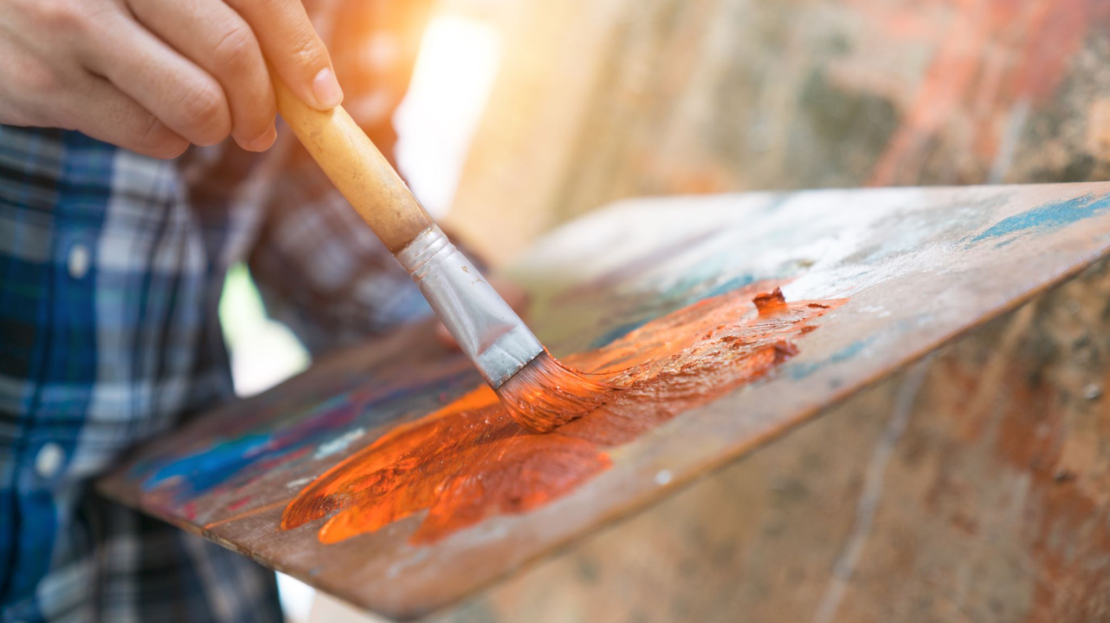
1. Живопись

Slide 5
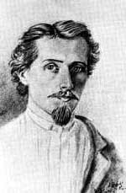
Казимир Альхимович
польский и белорусский художник, Одним из наиболее известных живописцев Беларуси второй половины XIX в. В ряде своих картин Альхимович изобразил полную страданий судьбу и тяжелый труд крестьян. Художник создал также серию картин по мотивам творчества А. Мицкевича

Slide 6
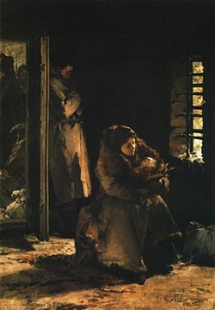
«На этапе»

Slide 7
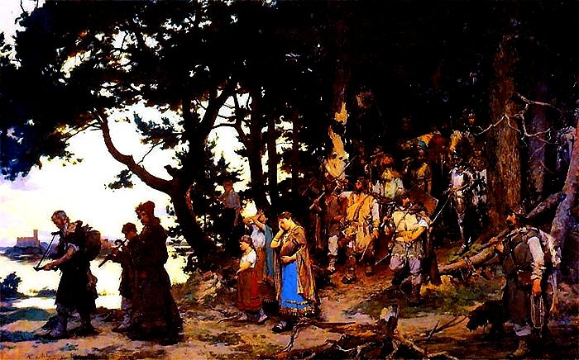
«Похороны Гедимина»

Slide 8
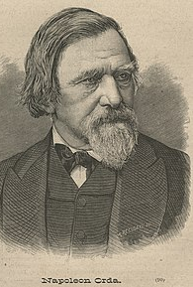
Наполеон Орда
белорусский, литовский и польский литератор, музыкант, композитор, художник, скульптор, педагог. Писал на историческую тематику. Участвовал в восстании 1830-1831 гг., получил художественное образование во Франции
После возвращения на Родину почти 25 лет путешествовал по Беларуси, Украине, Польше, Литве, выполнил около 1000 зарисовок мест, связанных с жизнью известных людей, а также архитектурных памятников, в том числе Каменецкой башни, дворцов и замков в Мире, Новогрудке, Несвиже, Гродно, Лиде. Рисунки Н. Орды отличаются строгой документальностью и точностью.

Slide 9
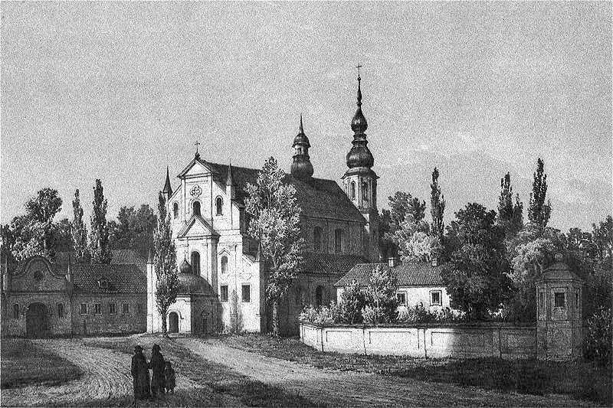
Картезианский монастырь в Берёзе.

Slide 10
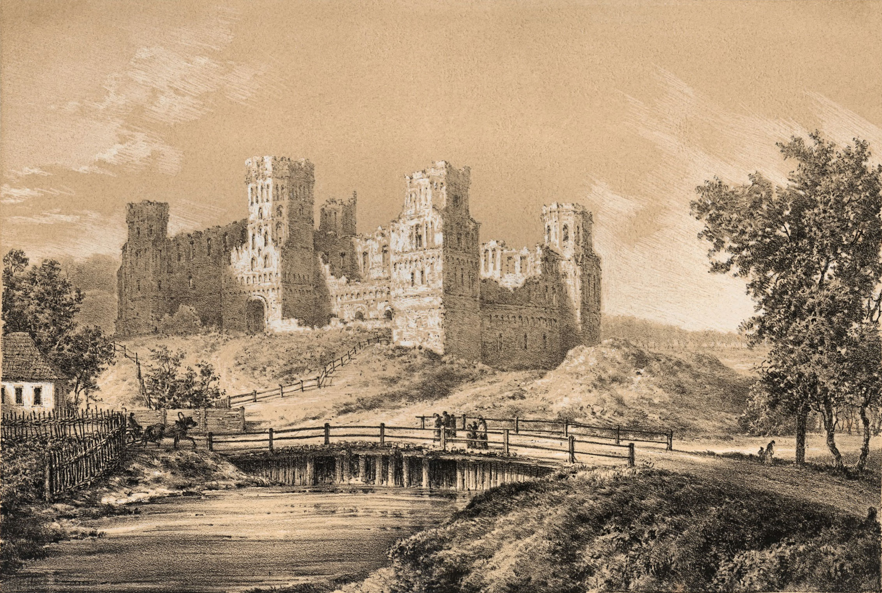
Мирский замок

Slide 11
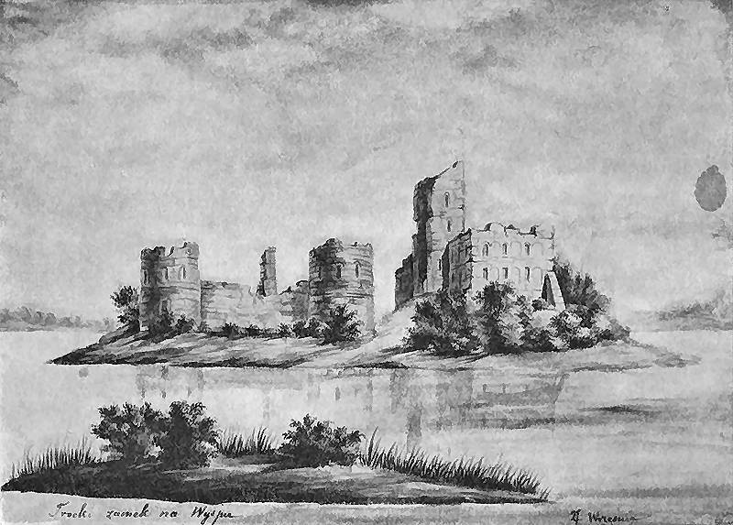
Троки

Slide 12
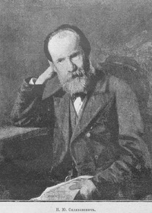
Никодим Силиванович
российско-белорусский живописец конца XIX — начала XX в. Основная тематика картин: жизнь белорусского крестьянина

Slide 13
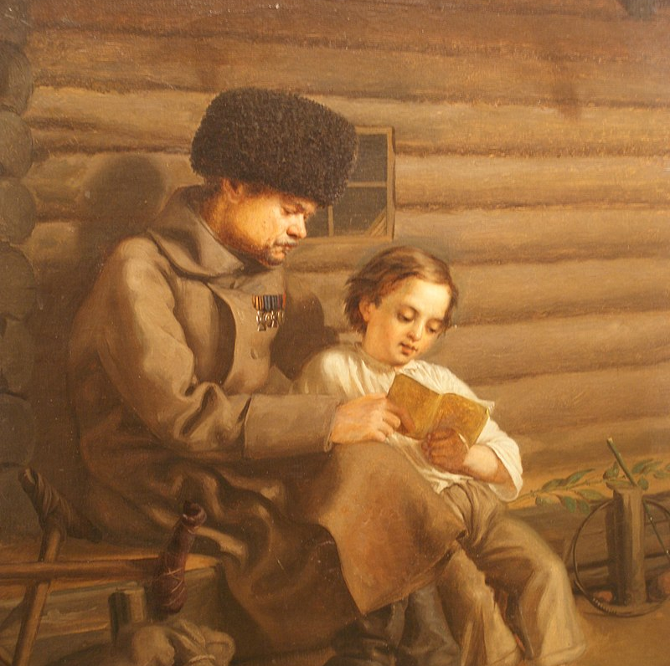
Солдат с мальчиком

Slide 14
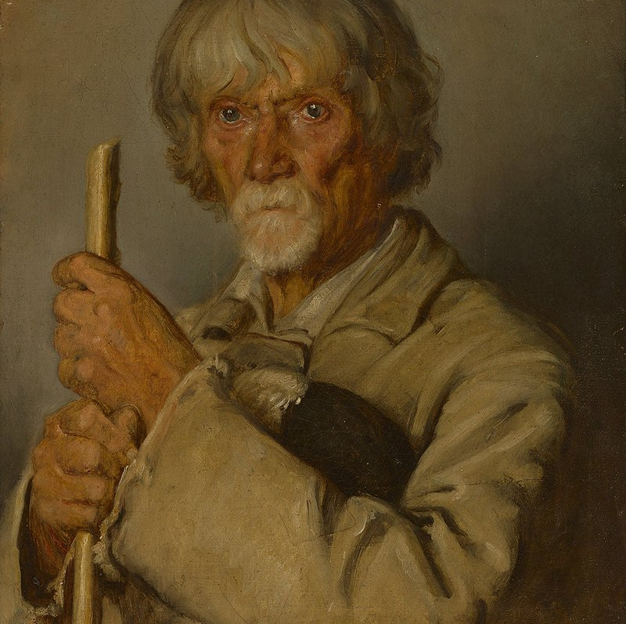
Пастух из Швенчёниса

Slide 15
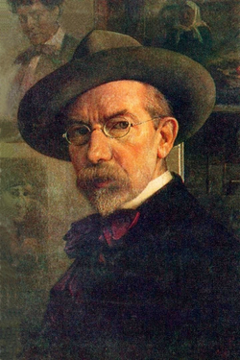
Юдель Пэн
русский, позже белорусский советский живописец, педагог, видный деятель «еврейского ренессанса» в искусстве начала XX века. Отображал национальные черты еврейского быта, создал целую галерею образов людей из народа

Slide 16
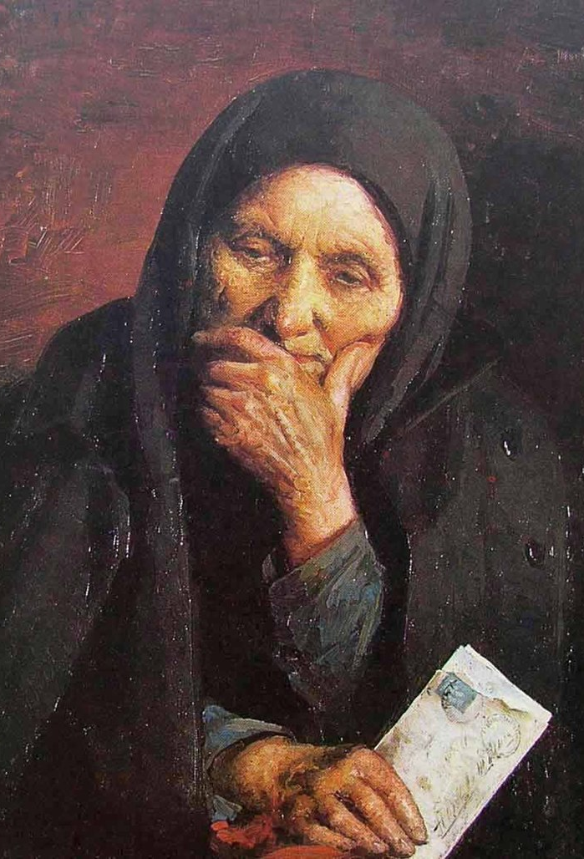
Письмо из Америки

Slide 17
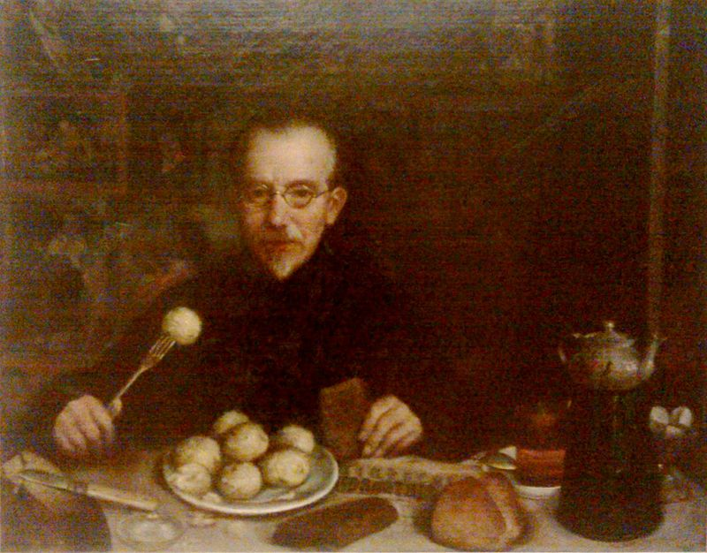
Завтрак», автопортрет

Slide 18
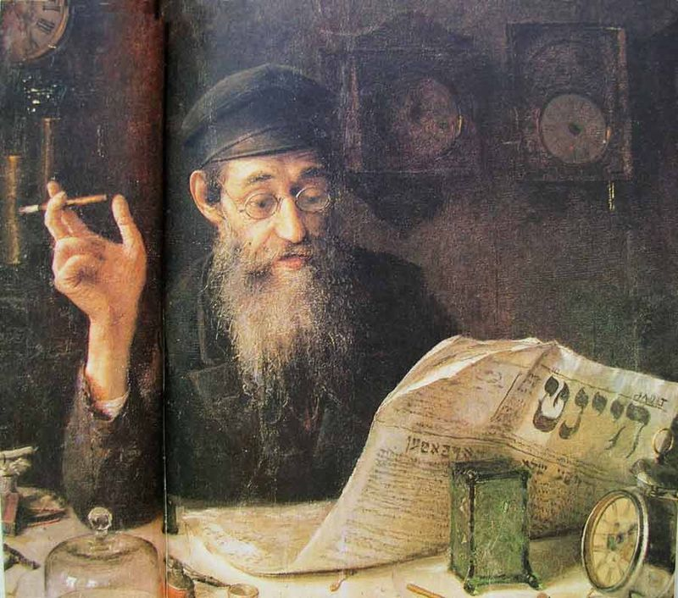
Часовщик

Slide 19
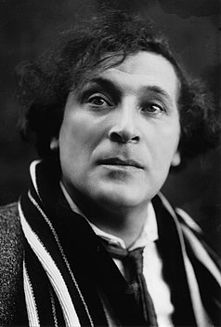
Марк Шагал
русский и французский художник еврейского происхождения. дин из самых известных представителей художественного авангарда XX века

Slide 20
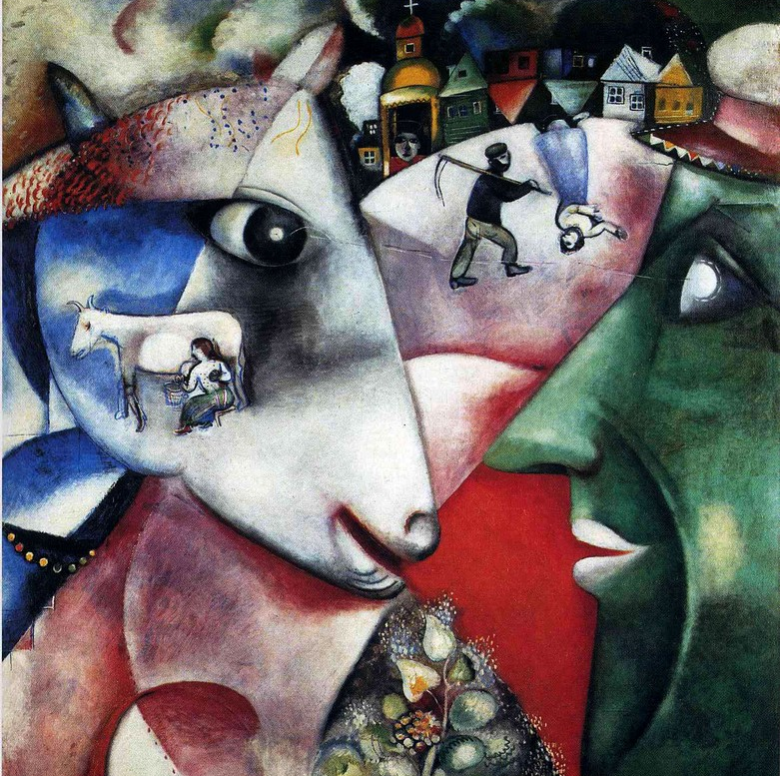
Я и деревня

Slide 21
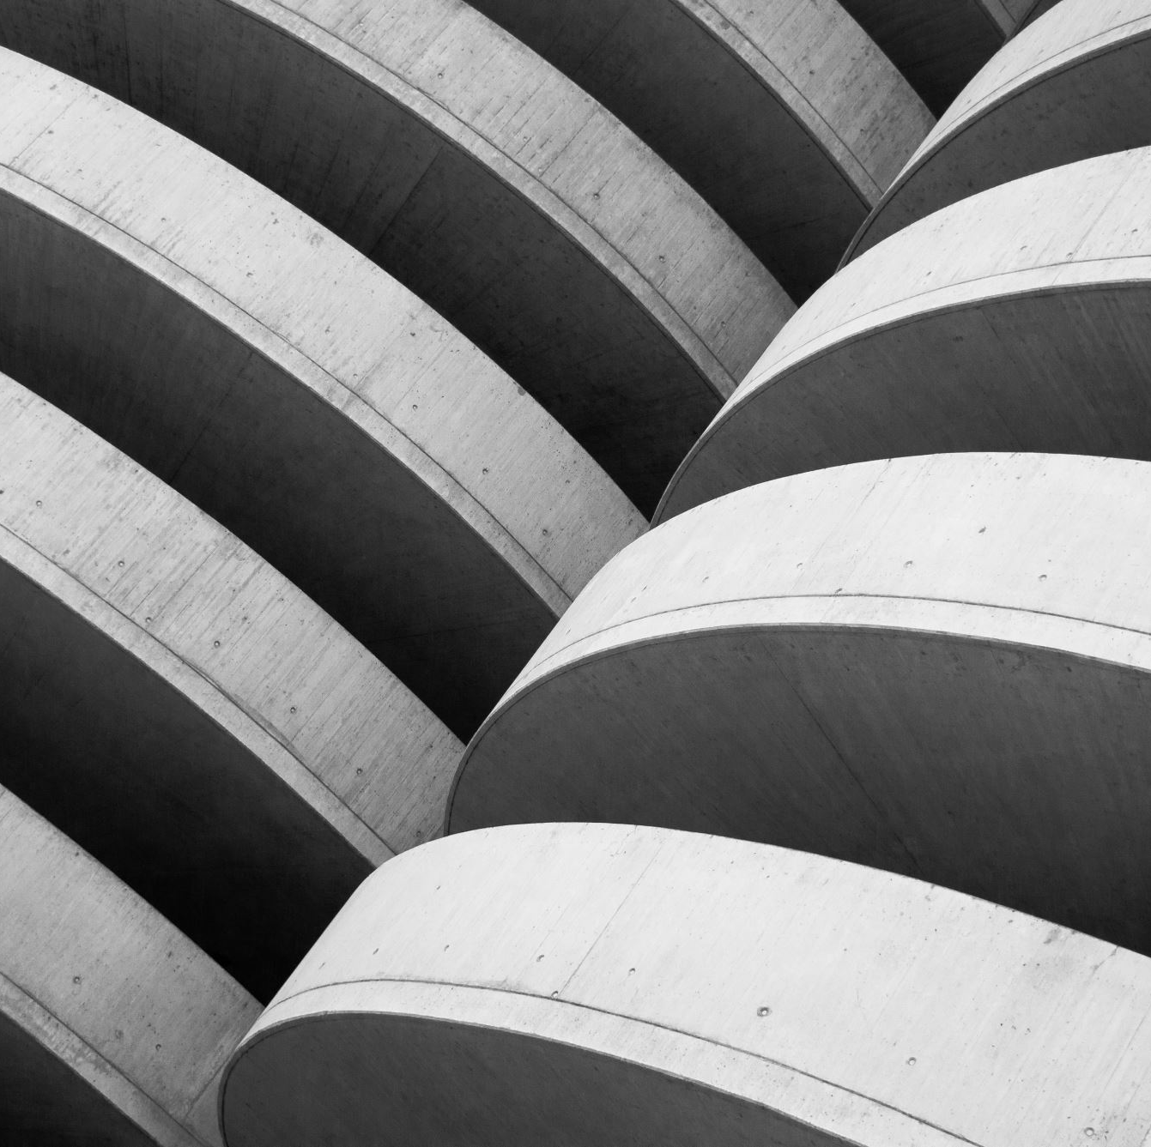
2. Архитектура

Slide 22
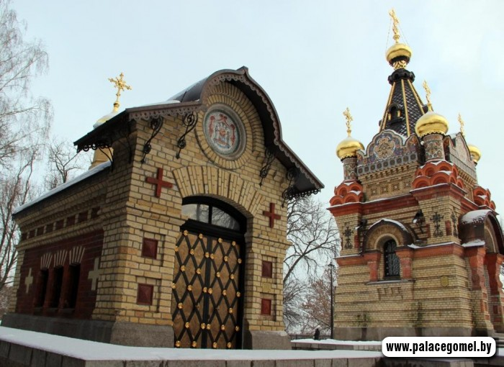
Псевдорусский стиль
течение в русской архитектуре XIX — начала XX веков, основанное на использовании традиций древнерусского зодчества и народного искусства, а также ассоциируемых с ними элементов византийской архитектуры
Для псевдорусского стиля было характерно традиционное пятикуполье, луковичные купола, высокие шатровые колокольни, богатый декор в виде кокошников.

Slide 23
Особенности развития
Во второй половине ХІХ в. в белорусском зодчестве сочетались элементы разных художественных стилей прошлого. Архитекторы работали преимущественно в так называемом псевдорусском стиле, основанном на традициях зодчества Древней Руси
В этом стиле по всей Беларуси развернулось строительство храмов, называемых в народе церквями-«муравьевками».
Одни архитекторы шли по пути механического копирования исторических форм, другие стремились к творческому сочетанию традиций прошлого и новых явлений. Здания банков и учебных заведений обычно возводились в стиле классицизма, театры —барокко, костелы —неоготики, православные храмы строились в псевдорусском стиле

Slide 24
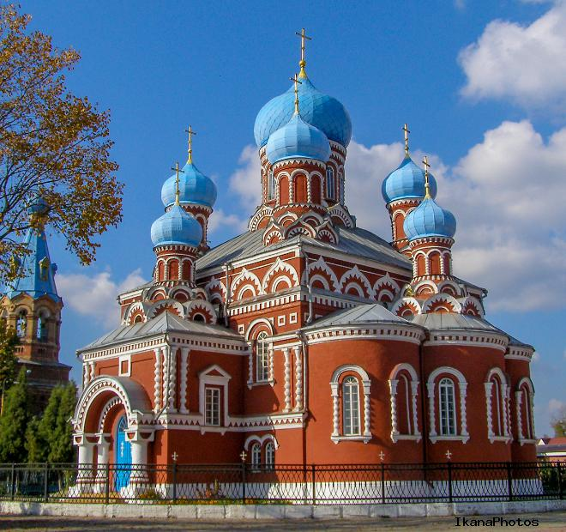
Свято-Воскресенский собор в Борисове

Slide 25
Модерн
Для него были характерны отрицание механического копирования исторических архитектурных форм, использование новых строительных материалов и конструкций (цемент, металл, стекло), отказ от прямых линий и углов в пользу плавно изогнутых форм.
Новые материалы и технологии (металлические конструкции) позволили повысить этажность зданий, увеличить размеры арок и окон.
В стиле модерн возводились железнодорожные вокзалы, мосты, промышленные сооружения, появившиеся в то время. В этом стиле была построена, например, гостиница «Европа» в Минске и др.

Slide 26
Контроль знаний

Slide 27
Домашнее задание

Slide 28

Тест, д/з, отметки, онлайн-урок

